Slide 1


TÜRKİYE BAROLAR BİRLİĞİ
TAHKİM MERKEZİ
TAHKİM KURALLARI
Av. Arb. Hasret Ülkü İBLİKCİ
TBB Tahkim Merkezi
Genel Sekreter Yardımcısı
04.11.2023

Slide 2
TBB TAHKİM MERKEZİ
Türkiye Barolar Birliği Tahkim Merkezi, milletlerarası niteliktekiler de dahil olmak üzere tüm uyuşmazlıkların adalete uygun ve ivedilikle çözümlenmesi amacıyla kurumsal tahkim hizmeti sunmak üzere Türkiye Barolar Birliği bünyesinde kurulmuş bağımsız ve tarafsız bir tahkim merkezidir.
TBB Tahkim Merkezi, kurumsal tahkim hizmeti verir. Tarafların sözleşmelerinde TBB Tahkim Merkezi’ni seçmeleri ile birlikte uyuşmazlıklar burada görülür. Yargılama, TBB Tahkim Merkezi’nin kurallarına göre yapılır.
TBB Tahkim Merkezi’nde yargılama yapılırken Hukuk Muhakemeleri Kanunu («HMK») ve Milletlerarası Tahkim Kanunu’nun («MTK») emredici düzenlemeleri de dikkate alınır.

Slide 3
TBB TAHKİM MERKEZİ
TBB Tahkim Merkezi’nde verilen kararlar aynı mahkeme kararları gibi doğrudan icra edilebilir niteliktedir. Milletlerarası nitelikteki hakem kararları ise New York Konvansiyonu uyarınca yabancı ülkelerde kolaylıkla tenfiz edilebilir.
Tahkimden beklenen menfaatin elde edilebilmesi için kurumsal tahkimin tercih edilmesi önemlidir. Mahkemelerdeki görev ve yetki sorunlarını da ortadan kaldırmış oluruz.
Uyuşmazlıkları TBB Tahkim Merkezi’nde çözebilmek için sözleşmelerde TBB Tahkim Merkezi’ni refere eden tahkim şartına yer verilmelidir.

Slide 4

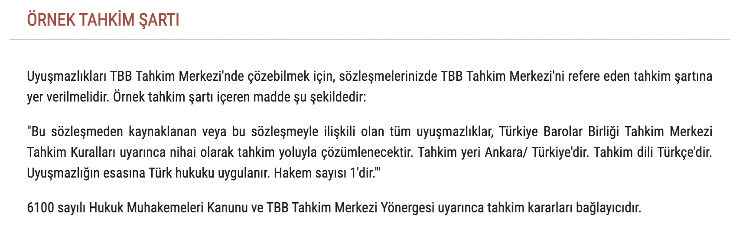
https://tahkim.barobirlik.org.tr/Tahkim-Sarti

Slide 5
TBB
TAHKİM KURALLARI
http://tahkim.barobirlik.org.tr
TBB Tahkim Merkezi Tahkim Kuralları ile Masraflar ve Ücretler Tarifesi, Merkez’in web sitesinde yayınlanmıştır.
Modern tahkim merkezleri ile benzer kurallar kabul edilmiştir.
TBB Tahkim Merkezi; Yürütme Kurulu, Divan ve Sekreterya’dan oluşmaktadır.
Divan üyeleri şu şekildedir:
  Prof. Dr. Fikret EREN
  Prof. Dr. Rifat ERTEN
  Prof. Dr. Bilgehan ÇETİNER
  Av. Mehmet Rifat BACANLI
  Av. İrem Ongun GÖBEL

Slide 6
ÖZET TAHKİM SÜRECİ
1- Tahkime elverişli bir uyuşmazlık – mahkeme kararları sık sık takip edilmeli
2- Tahkim anlaşması – ad hoc / kurumsal. Zorunlu (!) tahkim türlerinde ya da yatırım tahkiminde aranmaz.
3- Tahkimden önce tüketilmesi gereken yollar – arabuluculuk / müzakereye davet
4-Tahkim Talebi ya da Dava Dilekçesi – Tahkim sürecinin başlaması, zamanaşımının kesilmesi
5-Hakem heyetinin oluşması – tarafsızlık ve bağımsızlık, baş hakemin ya da tek hakemin seçimi
6-Görev belgesi ve usuli zaman çizelgesi – uyuşmazlığın, taleplerin ve sürelerin belirlenmesi
7-Tahkim yargılaması ve duruşmalar – Esasa ilişkin incelemenin yapılması, tanıkların dinlemesi
8-Kararın verilmesi – Emredici kurallara uygunluk, yargılama giderleri, icra edilebilme
9-Kararın tamamlanması, yorumlanması ve düzeltilmesi – iptal davası yerine pratik yöntemler
10-İptal davası – Esastan inceleme yasağı, sınırlı iptal sebepleri
11-Kararın icrası – İptal davası reddedildiğinde ve kesinleştiğinde tehiri icra kararı ortadan kalkar
12-Kararın tanınması ve tenfizi – Yabancı hakem kararlarının farklı ülkelerde icraya konu edilmesi

Slide 7
Ankara Bölge Adliye Mahkemesi 4. Hukuk Dairesi (İlk Derece Mahkemesi sıfatıyla) 2019/1 esas, 2021/5 karar sayılı 30.6.2021 tarihli kararı
«kaldı ki HMK'nın 437. maddesi gereğince, taraflardan her birinin, hakem kararının kendisine bildirilmesinden itibaren iki hafta içinde, hakem kararında bulunan hesap, yazı ve benzeri maddi hataların düzeltilmesini isteme hakları bulunmasına rağmen, davacının bu yola başvurmayarak, bu hususu iptal sebebi yapmış olması karşısında, hakem kararının sırf bu nedenle iptali talebinin, iyi niyet ve dürüstlük kurallarına uygun olmadığı sonucuna varılmıştır. Dolayısıyla davacının bu konudaki iptal sebebi de yerinde görülmemiştir.»

Slide 8
Tbb tahkim merkezi tahkim süreci

Slide 9
DAVA DİLEKÇESİ
(TBB Tahkim Kuralları Madde 6)
Tahkim yargılamasını başlatmak isteyen taraf, dava dilekçesini belirlenen nüsha sayılarında fiziksel veya elektronik yöntemlerle Sekretaryaya sunar.
Davacı, dava dilekçesi ile birlikte, talepte bulunduğu tarihte yürürlükte olan Tarife uyarınca belirlenen ücretleri yatırır.
Dava dilekçesi ve belirlenen ücretlerin Sekretarya tarafından alındığı tarihte dava açılmış sayılır.
Tahkim anlaşmasının bir nüshası ile hakem sayısı, hakemlerin seçilmesi, tahkim yeri, tahkim dili, uygulanacak hukuk ve duruşma talebi hakkındaki beyanlara dava dilekçesinde yer verilmelidir.

Slide 10
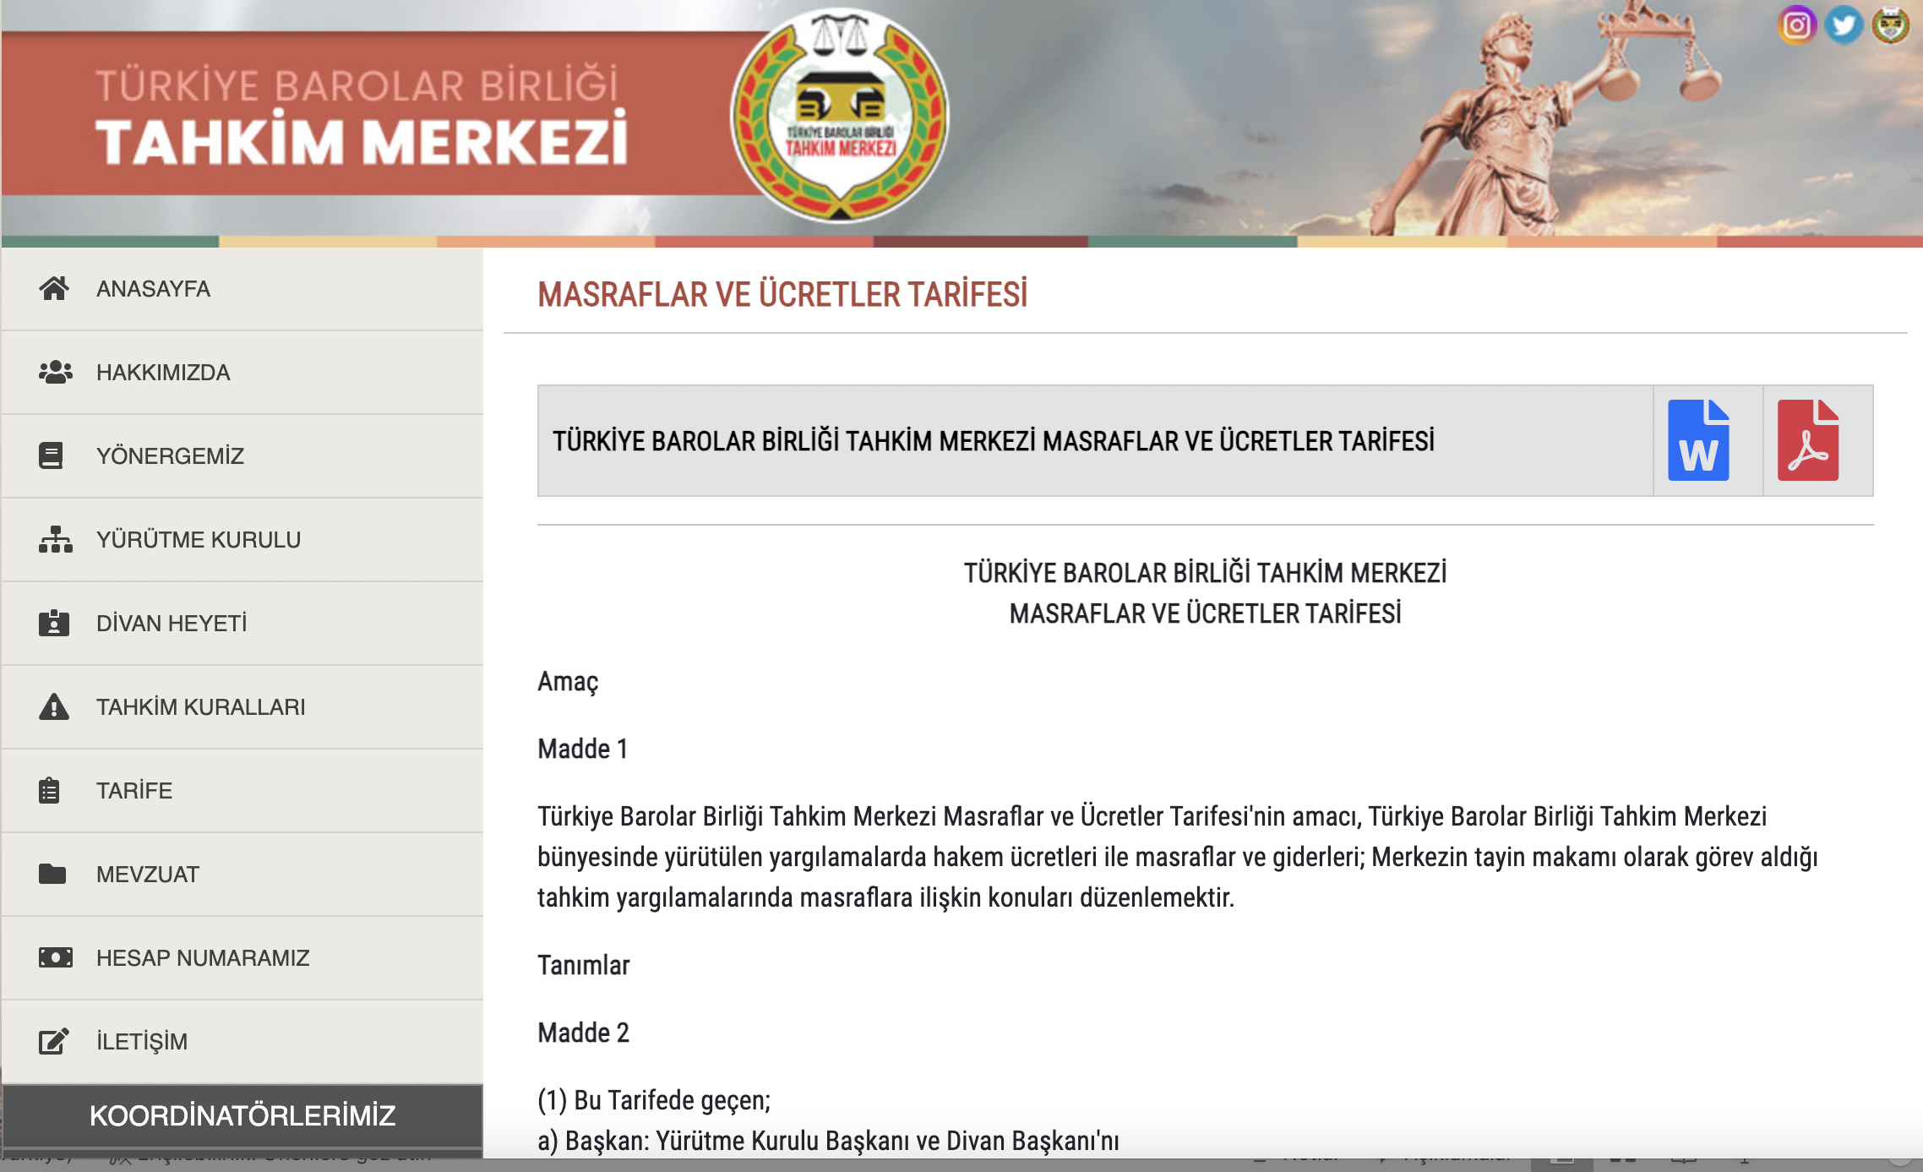

Slide 11
CEVAP DİLEKÇESİ
(TBB Tahkim Kuralları Madde 7)
Davalı, dava dilekçesinin kendisine tebliğinden itibaren iki hafta içinde cevap dilekçesini, belirlenen nüsha sayılarında fiziksel veya elektronik yöntemlerle Sekretaryaya sunar.
Davalının talebi üzerine Divan, dava dilekçesine karşı cevabını sunması için davalıya ek süre verebilir. Ancak davalının her durumda iki hafta içerisinde, Hakem Heyeti oluşturulması gereken hallerde hakem seçmesi; Hakem belirlenmesi gereken hallerde bu konuda beyanda bulunması gerekir. Aksi takdirde Divan, Kurallar uyarınca hakem tayin eder.
Davalı, tahkime katılmaz; tahkim yoluna itiraz eder veya dava dilekçesine karşı cevap sunmazsa, tahkim yargılaması devam eder. Davalı, dava dilekçesine cevabında karşı davasını açabilir. Davalı, karşı davasını açtığı tarihte yürürlükte olan Tarife uyarınca belirlenen ücretleri yatırır.
Davalı, cevap dilekçesinde tahkim anlaşmasının varlığı, geçerliliği, içeriği, kapsamı veya uygulanması hakkındaki itirazını ileri sürer. Aksi takdirde davalının yetki itirazı dikkate alınmaz.

Slide 12
HAKEMLERİN TARAFSIZLIĞI VE BAĞIMSIZLIĞI
(TBB Tahkim Kuralları Madde 11)
(1) Her hakem, tarafsız ve bağımsız olmalı; tarafsızlık ve bağımsızlığını yargılama sona erinceye kadar korumalıdır.
(2) Hakem, görevi kabul etmesi üzerine üç gün içerisinde tarafsızlık ve bağımsızlık beyanı imzalayarak Sekretaryaya sunar. Bu beyan elektronik imza ile verilebilir.
(3) Hakem, görevi kabul etmesinden önce ve tahkim yargılaması devam ederken tarafsızlığını ve bağımsızlığını etkileyebilecek her türlü durum ve koşullar ile tarafsızlık ve bağımsızlığından şüphe edilmeyi haklı gösterebilecek durum ve koşulları, yazılı olarak gecikmeksizin Sekretaryaya bildirmek zorundadır. Sekretarya, bu bilgileri taraflara tebliğ eder ve görüşlerini açıklamaları için uygun bir süre belirler. Bunu takiben Divan, konu hakkındaki kararını verir.
(4) Hakemler görev almayı kabul etmekle tahkimi, hukuki ve cezai sorumlulukların farkında olarak, işbu Kurallar uyarınca yürütmeyi ve sorumluluklarını yerine getirmeyi taahhüt ederler. Merkezin sadece hakem tayin etmek konusunda görev yaptığı hallerde bu hüküm uygulanmaz.

Slide 13
HAKEM SAYISI ve HAKEMLERİN SEÇİMİ
Taraflarca aksi yönde bir anlaşma yapılmadıkça uyuşmazlık, tek hakem tarafından karara bağlanır. Tarafların birden fazla hakem kararlaştırmış olmaları halinde hakem sayısı tek sayı olur. Divan, uyuşmazlığın yapısını, tüm hal ve şartları dikkate alarak uyuşmazlığın Hakem Heyeti tarafından çözümleneceğine karar verebilir.
Uyuşmazlığın Hakem tarafından çözümleneceği hallerde taraflar, Hakemi birlikte seçerler. Dava dilekçesinin davalıya tebliğinden itibaren iki hafta içinde veya Divan tarafından verilen ek sürede taraflar, Hakemin seçimi konusunda anlaşamazlarsa Divan, Hakemi tayin eder.
Tarafların talebi veya Divanın kararı üzerine uyuşmazlığın Hakem Heyeti tarafından çözümleneceği hallerde taraflardan her biri, dava dilekçesi ve cevap dilekçesinde birer hakem seçerler. Taraflardan birinin hakem seçmemesi halinde ilgili tarafın hakemini Divan tayin eder. Taraflarca aksi kararlaştırılmadıkça, seçilen veya tayin edilen iki hakem, üçüncü hakemi baş hakem olarak belirlerler.
(TBB Tahkim Kuralları Madde 12 ve 13)

Slide 14
HAKEMLERİN REDDİ VE DEĞİŞTİRİLMESİ
(TBB Tahkim Kuralları Madde 14 ve 15)
Hakemlerin Reddi
Hakem, taraflarca kararlaştırılan niteliklere sahip olmadığı, tarafsızlığından ve bağımsızlığından şüphe etmeyi haklı gösteren hal ve şartlar gerçekleştiği veya hakemlik görevini yapmasını engelleyen diğer sebepler bulunduğu takdirde reddedilebilir. Hakemin reddi talebi, Sekretaryaya sunulacak yazılı bir beyanla yapılır. Bu beyanda, hakemin reddi talebine sebep olan hal ve şartlar açıklanır.
Hakemlerin Değiştirilmesi
Divan, red talebinin kabulü, tarafların anlaşarak hakemi reddetmesi veya hakemin çekilmesi halinde ilgili hakem yerine yeni bir hakem belirlenmesine karar verir.

Slide 15
TAHKİM YERİ, TAHKİM DİLİ VE
ESASA UYGULANACAK HUKUK
(TBB Tahkim Kuralları Madde 18, 19 ve 20)
Taraflarca aksi kararlaştırılmadıkça, tahkim yeri Ankara’dır. Taraflarca aksi kararlaştırılmadıkça, Hakem / Hakem Heyeti, tarafların görüşünü aldıktan sonra ve masrafları taraflarca karşılanmak üzere duruşma ve toplantıları tahkim yeri dışında uygun gördüğü başka bir yerde de yapabilir.
Taraflar, tahkim dilini serbestçe belirler. Taraflar arasında bu konuda bir anlaşma bulunmadığı takdirde Hakem / Hakem Heyeti, tüm hal ve şartları dikkate alarak tahkim dilini belirler.
Hakem / Hakem Heyeti, tarafların uyuşmazlığın esasına uygulanmak üzere seçtikleri hukuk kurallarına göre karar verir. Taraflar, uyuşmazlığın esasına uygulanacak hukuk kurallarını kararlaştırmadıkları takdirde Hakem / Hakem Heyeti, uygun bulduğu hukuk kurallarını uygular.

Slide 16
Duruşmaya İlişkin Temel Esaslar
GÖREV BELGESİ | USULİ ZAMAN ÇİZELGESİ (Procedural time-table)
Hakem/Hakemlerce, tarafların dilekçelerini esas alarak veya onların da katılımıyla, dava konusunun sınırlarının belirlenmesi ve çekişmeli maddi vakıaların doğru şekilde tespiti amacıyla görev belgesi düzenlenir. | Tahkim yargılamasının yol haritasıdır. Yargılama sürecinin aşamalarını gösteren bu belgede, süreler ve tarihler başta olmak üzere; taraf beyanları, deliller, duruşma veya duruşmalar ve diğer usuli konular yer alır.

Slide 17
TBB TAHKİM KURALLARI
Görev Belgesi
Madde 21:
(1) Taraflarca aksi kararlaştırılmadıkça, Hakem / Hakem Heyeti, dava dilekçesi ve cevap dilekçesi verildikten sonra, Sekretaryaya tarafsızlık ve bağımsızlık beyanı sunulmasından itibaren bir hafta içerisinde bir görev belgesi hazırlar. Bu süre, Hakem / Hakem Heyetinin gerekçeli talebi üzerine veya gerekli görülmesi halinde resen Divan tarafından uzatılabilir.
(2) Görev belgesinde, aşağıdaki hususlar yer alır:
a) Tarafların ve varsa vekillerinin adı soyadı, kimlik numaraları, tüzel kişiler için unvanı ve MERSİS numarası ya da vergi kimlik numarası, adresleri, telefon ve faks numaraları ile elektronik posta adresleri, vekillerin baro sicil numaraları;
b) Hakem veya hakemlerin adı soyadı, kimlik numaraları, adresleri, telefon ve faks numaraları ile elektronik posta adresleri;
c) Tahkim sırasında bildirim ve tebligatlar için geçerli olan adresler ve elektronik posta adresleri;
d) Tarafların iddia ve savunmalarının özeti ve talep sonuçları ile birlikte değer tayini mümkün olan hallerde taleplerin miktarı ve değer tayini mümkün olmayan hallerde bu taleplerin yaklaşık parasal değeri;
e) Hakem / Hakem Heyeti uygun gördüğü takdirde karara bağlanacak uyuşmazlık konularının listesi;
f) Tahkim yeri;
g) Tahkim dili veya dilleri;
h) Uygulanacak usul kuralları,
i) Hakem / Hakem Heyetine hakkaniyet ve nesafete göre karar verebileceğine dair verilen yetki.

Slide 18
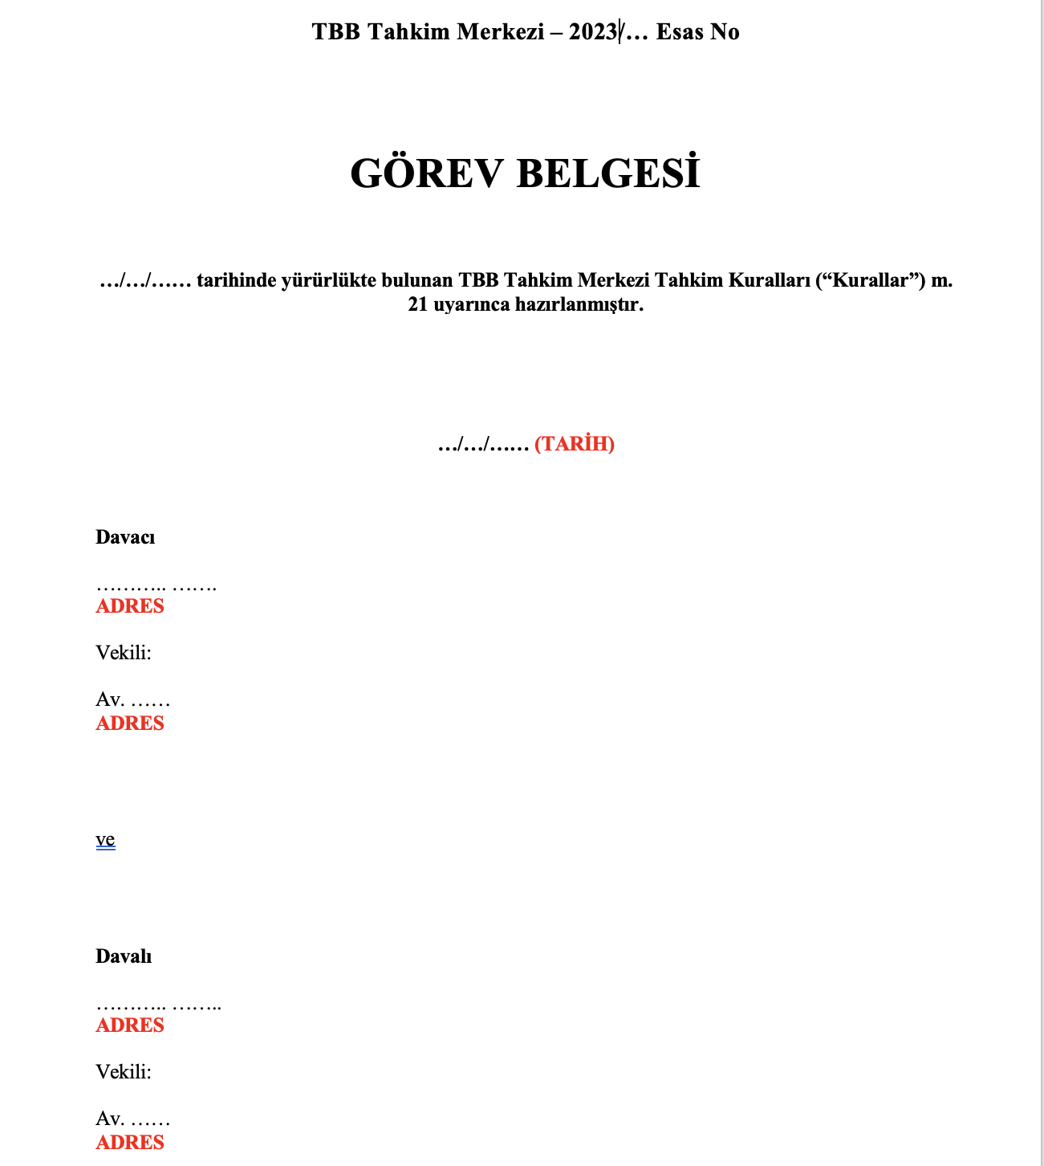
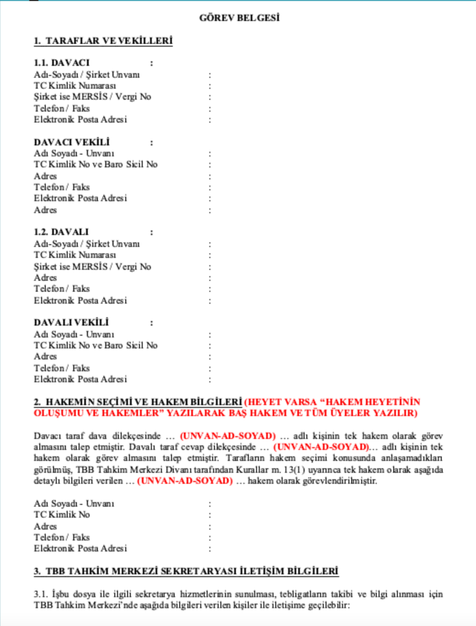

Slide 19
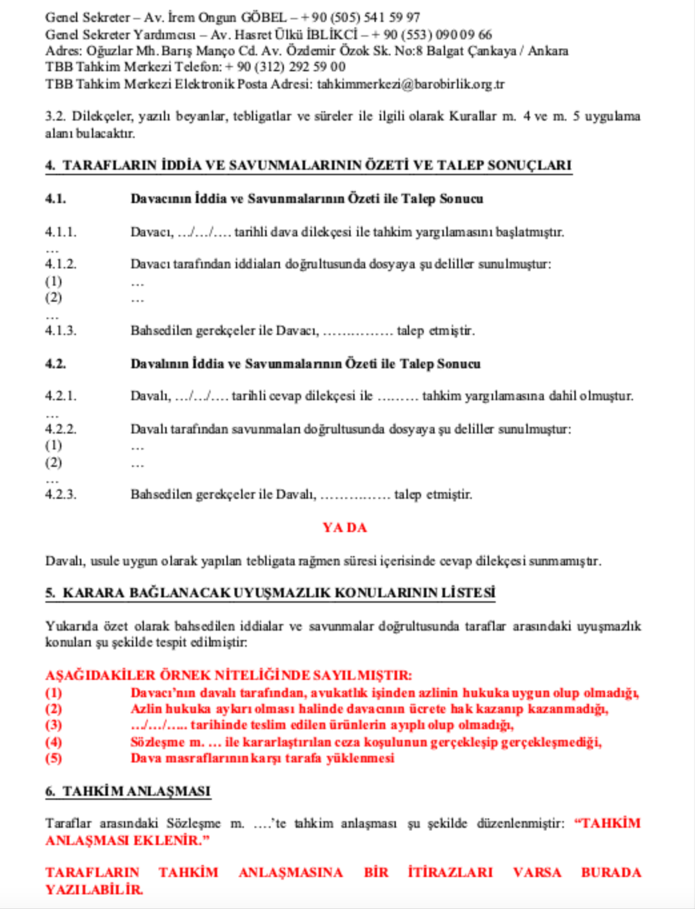
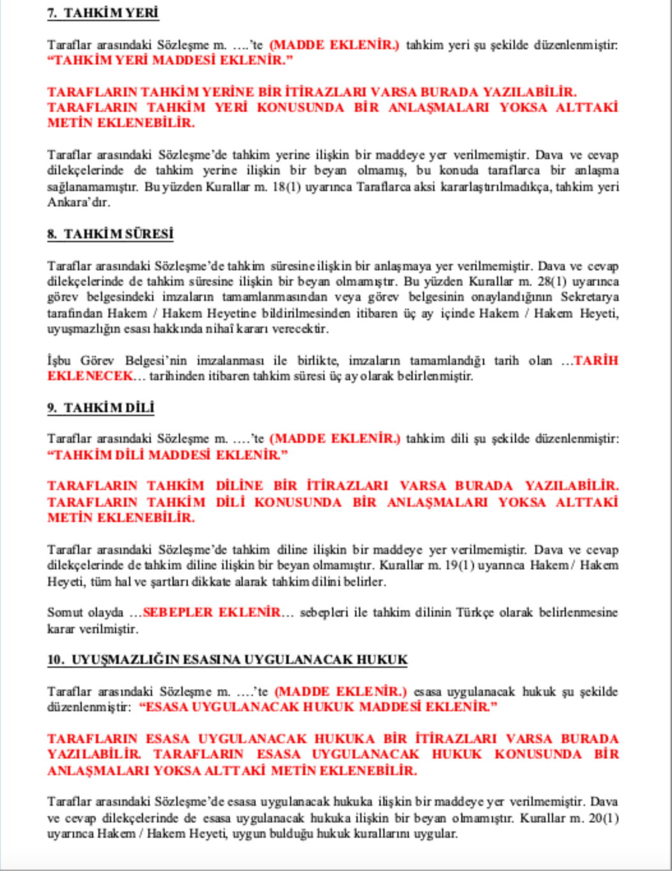

Slide 20
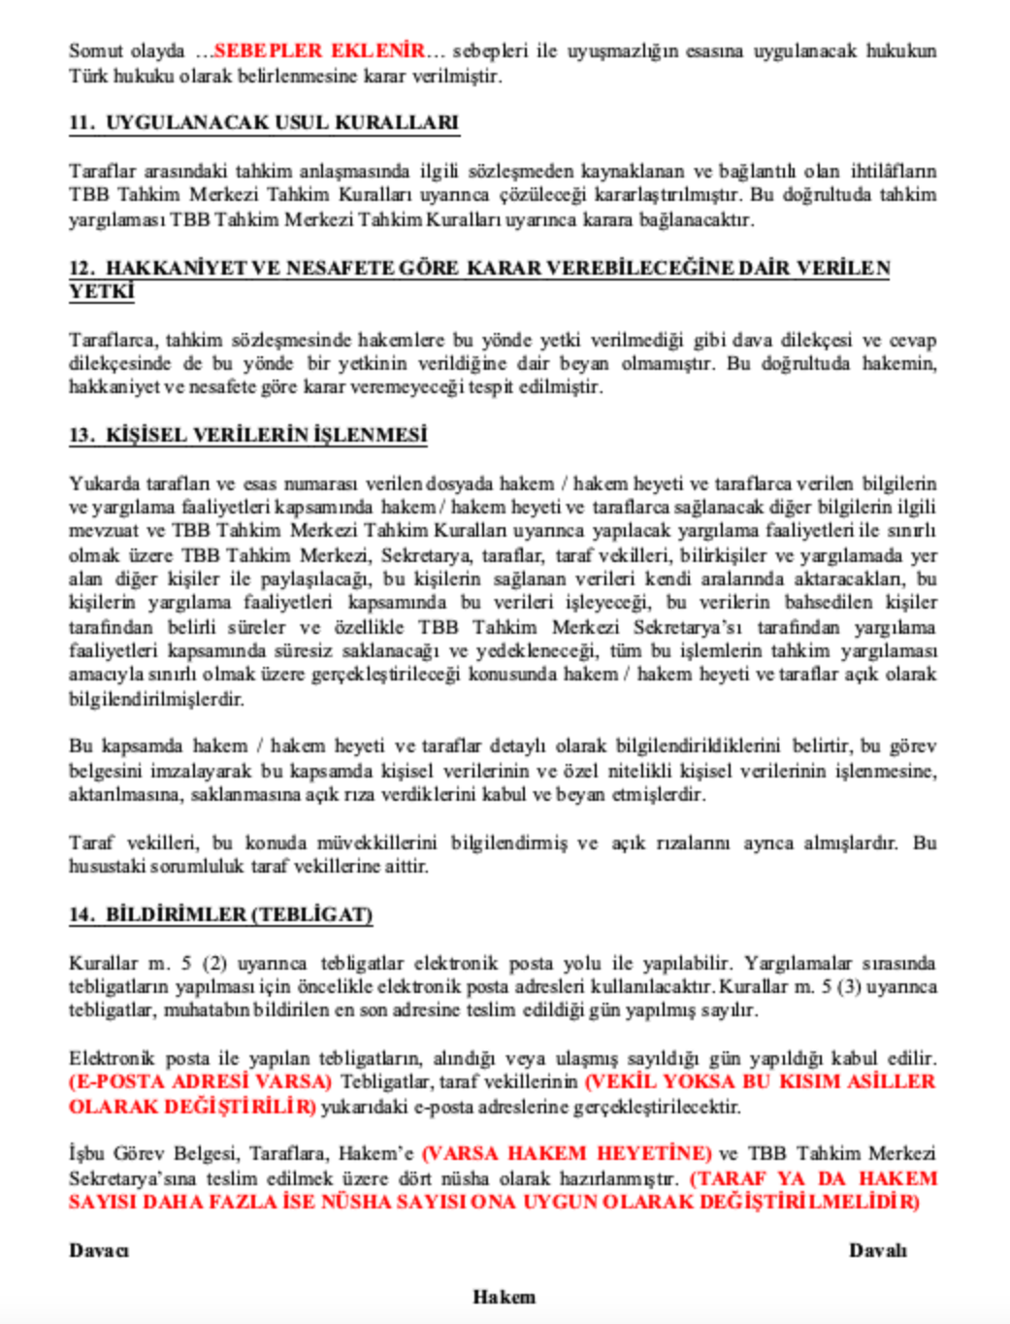

Slide 21
TBB TAHKİM KURALLARI
Usuli Zaman Çizelgesi
Madde 22:
1) Görev belgesi düzenlenirken Hakem / Hakem Heyeti, tarafların görüşlerini aldıktan sonra bir zaman çizelgesi oluşturarak, özellikle duruşma tarihi ve uygun gördüğü diğer usuli işlemlerin tarihlerini belirler. Usuli zaman çizelgesi, görev belgesi ile birlikte hazırlanır.
(2) Hakem / Hakem Heyeti, usuli zaman çizelgesini, taraflara ve Sekretaryaya iletir. Taraflar, varsa duruşma talebi dahil itirazlarını üç gün içerisinde Sektetaryaya sunarlar. Gerekli görülen hallerde Hakem / Hakem Heyeti, tarafların itirazlarını ve gerekirse görüşlerini dikkate alarak usuli zaman çizelgesinde belirtilmiş tarihleri ve süreleri değiştirebilir. Bu halde Hakem / Hakem Heyeti, yeni usuli zaman çizelgesini üç gün içerisinde Sekretaryaya bildirir. Sekretarya yeni usuli zaman çizelgesini derhal taraflara iletir. İtiraz üzerine hazırlanan usuli zaman çizelgesi kesindir.

Slide 22
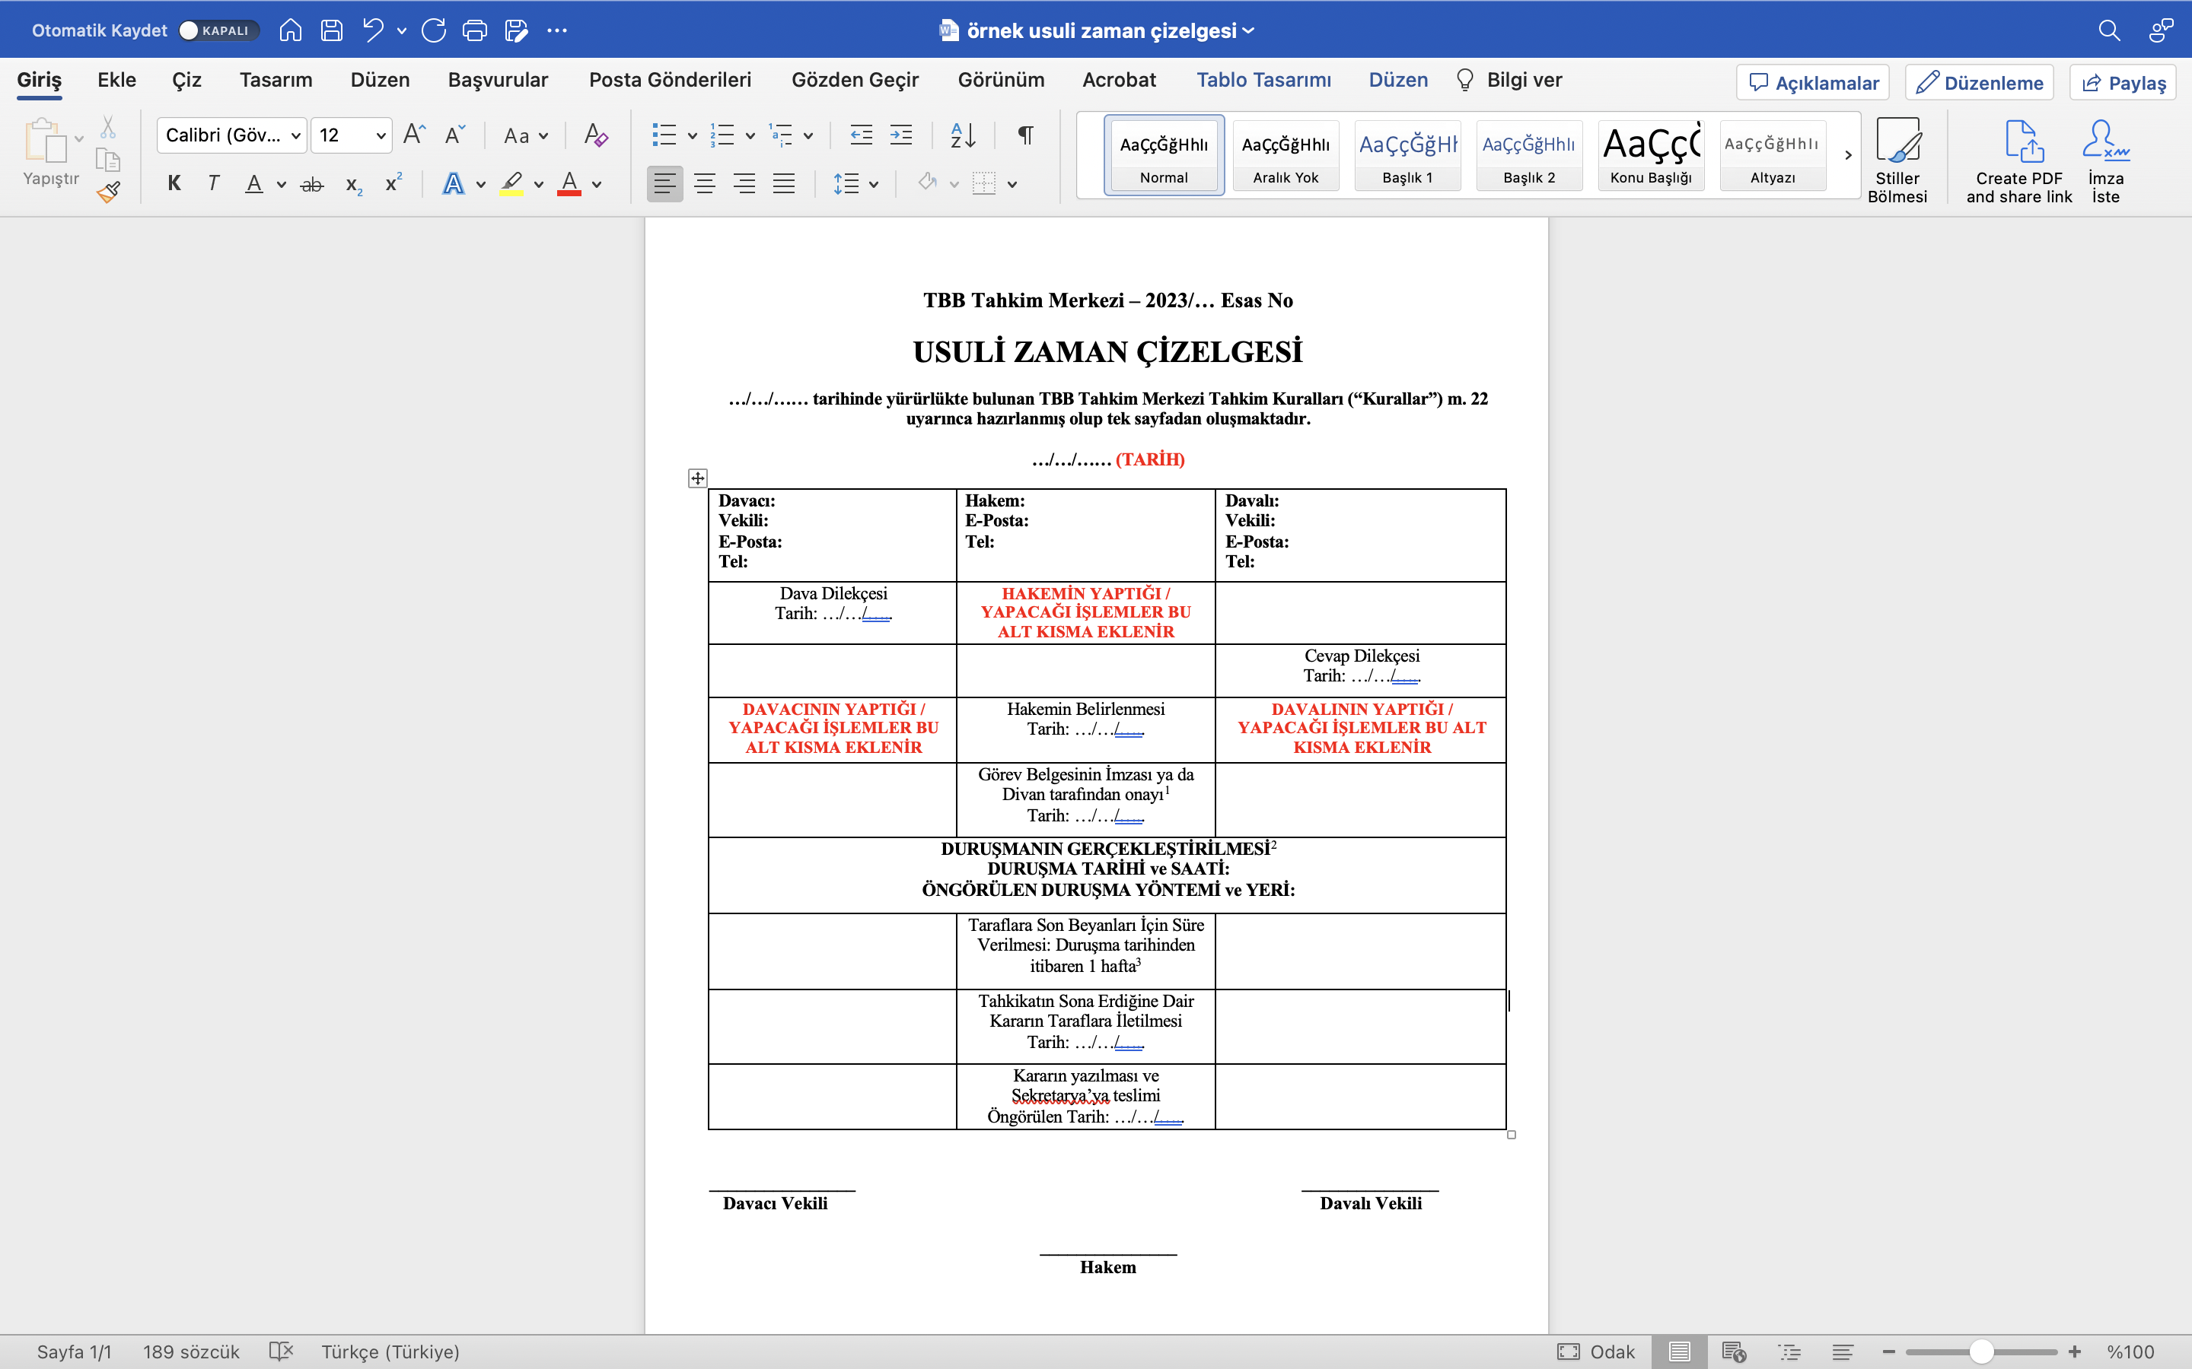

Slide 23
TAHKİM SÜRESİ
(TBB Tahkim Kuralları Madde 28)
TBB Tahkim Kuralları m. 28
Görev belgesindeki imzaların tamamlanmasından veya görev belgesinin onaylandığının Sekretarya tarafından Hakem / Hakem Heyetine bildirilmesinden itibaren üç ay içinde Hakem / Hakem Heyeti, uyuşmazlığın esası hakkında karar verir.
Tahkim süresi, tarafların anlaşmaları ile; taraflar anlaşamadıkları takdirde Hakem / Hakem Heyetinin talebi üzerine ya da gerekli görülen hallerde resen Divan tarafından uzatılabilir.

Slide 24
YENİ TALEP SONUCU, TAHKİKAT VE DELİLLER
(Tbb Tahkim Kuralları Madde 23 Ve 24)
Taraflarca aksi kararlaştırılmadıkça, tahkim yargılaması sırasında yeni bir talep sonucunda bulunulabilir. ANCAK!
1-
Hakem / Hakem Heyeti, yeni talep sonucunda bulunulmasında gecikildiğini
veya
2-
Yeni talep sonucunda bulunulmasının diğer taraf için haksız bir şekilde büyük bir zorluk yarattığını ve diğer hal ve şartları dikkate alarak, YENİ TALEP SONUCUNDA BULUNULMASINA İZİN VERMEYEBİLİR.

Slide 25
Hakem / Hakem Heyeti, davanın dayanağı olan vakıaları tespit edebilmek için uygun bulduğu tüm yöntemleri kullanır.
Hakem / Hakem Heyeti, taraflardan birinin talebi üzerine veya kendiliğinden tarafları, tanıkları ve diğer kişileri dinleyebilir.
Hakem / Hakem Heyeti, taraflarca atanan uzmanları dinleyebileceği gibi, gerekli gördüğü hallerde tarafların görüşünü aldıktan sonra görevinin kapsamını belirleyerek kendisi de bilirkişi atayabilir. Duruşmada, Hakem / Hakem Heyeti veya taraflar, bilirkişi veya uzmanlara doğrudan soru sorabilirler.
Hakem / Hakem Heyeti, yargılama süresince taraflardan ek bilgi ve belge sunmalarını isteyebilir.

Slide 26
DURUŞMaLAR
(TBB Tahkim Kuralları Madde 25)
Taraflardan birinin talebi üzerine veya gerekli gördüğü hallerde resen Hakem / Hakem Heyeti, tarafları, tanıkları, bilirkişi veya uzmanları dinlemek için duruşma yapılmasına karar verebilir.
Tarafların da görüşünü aldıktan sonra Hakem / Hakem Heyeti, duruşma yapmaksızın dosya üzerinden inceleme yaparak da karar verebilir.
Uyuşmazlığın tüm taraflarının dava ve cevap dilekçelerinde duruşma yapılmasına ilişkin talepleri olması veya uyuşmazlık miktarının 100.000,00 TL'yi geçmesi halinde duruşma yapılması zorunludur.
Hakem / Hakem Heyeti tarafından uygun görülmesi halinde duruşmalar çevrimiçi imkanlar kullanılarak gerçekleştirilebilir.
Duruşma tarihi, usuli zaman çizelgesinde gösterilir.
Hakem / Hakem Heyeti, gerekli gördüğü takdirde taraflara son dilekçelerini sunmaları için bir hafta süre verebilir.

Slide 27
DURUŞMA OTURUMLARININ HAKEMLERCE YÖNETİLMESİ
DURUŞMA OTURUMLARININ TARAFLAR DIŞINDAKİ KİŞİLERE KAPALI OLMASI (Taraflar, avukatları ve tarafların uygun gördüğü kişiler, tarafların bildirdiği temsilcileri, tarafların teknik kişileri, uzmanlar, bilirkişiler, stenograf, tercüman vs.)
DURUŞMANIN ELEKTRONİK ORTAMDA YAPILMASI
DURUŞMADA TUTANAK TUTULMASI (Hem fiziki hem elektronik ortamda yapılan duruşmalar elektronik ortamda kayda alınıp taraflara verilebilir.)
DURUŞMADA TARAFLARIN İSTİCVAP EDİLMESİ
DURUŞMADA KULLANILACAK DİL (Tahkim dilini konuşamayan tanıklar ve taraf bilirkişilerinin dinlenebilmesi için tercüman bulundurulmalıdır.)

Slide 28
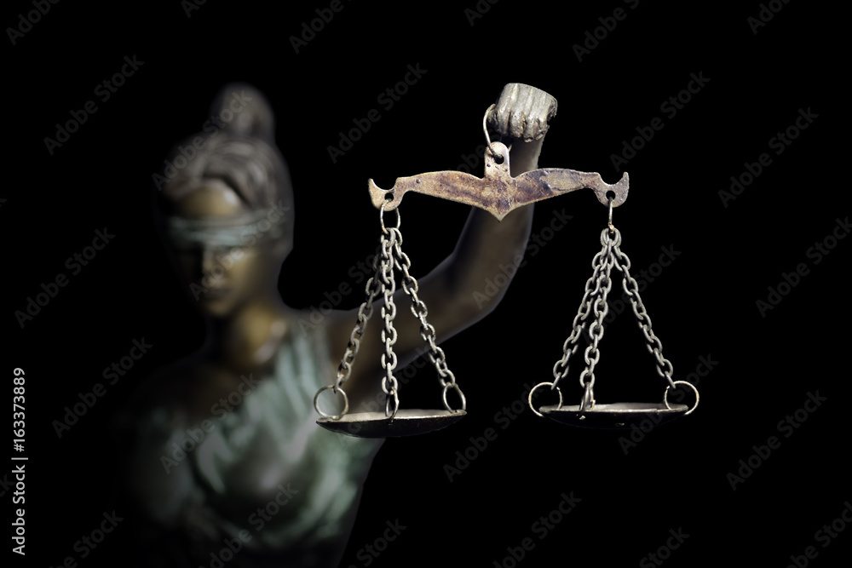
Duruşma Gündemi
1-Açılış Konuşmaları
(The opening statements)
2-Tanıkların Dinlenilmesi/Çapraz Sorgu
3-Bilirkişi /Uzmanların Dinlenilmesi
4-Kapanış Konuşmaları

Slide 29
Geçici hukuki koruma önlemleri
(TBB Tahkim Kuralları Madde 26)
(1) Taraflarca aksi kararlaştırılmadıkça Hakem / Hakem Heyeti, taraflardan birinin talebi üzerine uygun gördüğü geçici hukuki koruma önlemine karar verebilir.
(2) Hakem / Hakem Heyeti, geçici hukuki koruma kararı verilmesini uygun bir teminat verilmesine bağlı kılabilir.
(3) Dosyanın Hakem / Hakem Heyetine havalesinden önce veya sonra taraflar, mahkemeden de geçici hukuki koruma talebinde bulunabilir. Bu durum, tahkim anlaşmasına aykırılık teşkil etmez; tahkim anlaşmasından feragat anlamı taşımaz ve Hakem / Hakem Heyetinin sahip olduğu yetkileri etkilemez.

Slide 30
TAHKİKATIN SONA ERMESİ
(TBB Tahkim Kuralları Madde 27)
Hakem / Hakem Heyeti, hangisinin daha sonra gerçekleştiğine bağlı olarak, kararda hükme bağlanacak konular hakkında son duruşmanın yapılmasından veya son dilekçenin sunulmasından sonra iki hafta içerisinde tahkikatın sona erdiğini taraflara ve Sekretaryaya yazılı olarak bildirir. Tahkikatın sona erdiğine ilişkin bildirimle birlikte, kararın verileceği muhtemel tarih de taraflara ve Sekretaryaya bildirilir.
Tahkikatın sona erdiği bildirildikten sonra, kararda hükme bağlanacak konular hakkında taraflar, iddia ve savunmada bulunamaz; delil sunamaz. Gerekli görülen istisnai hallerde Hakem / Hakem Heyetinin talebi veya izni ile tarafların yeni beyanda bulunması ve belge sunması mümkün olabilir.

Slide 31
KARARIN VERİLMESİ
(TBB Tahkim Kuralları Madde 29)
Uyuşmazlığın Hakem Heyeti tarafından çözümlendiği hallerde Hakem Heyeti, oyçokluğu ile karar verir.
Karar, Hakem / Hakem Heyeti üyelerinin çoğunluğu tarafından imzalanır. Hakemlerden biri, geçerli bir sebep bulunmaksızın kararı imzalamaktan imtina ettiği takdirde bu durum kararda belirtilir ve karar, diğer hakemlerce imzalanır.
Hakem / Hakem Heyeti, icra edilebilir bir karar vermek için gerekli özeni göstermelidir.

Slide 32
KARARIN İÇERİĞİ
(TBB Tahkim Kuralları Madde 30)
Tarafların ve varsa temsilcileri ile vekillerinin ad ve soyadları, kimlik numaraları, tüzel kişiler için unvanı ve MERSİS numarası ya da vergi kimlik numarası ve adresleri, vekillerin baro sicil numaraları,
Kararın dayandığı hukuki sebepler ile gerekçesi ve tazminata ilişkin istemlerde hükmedilen tazminatın miktarı
Hüküm sonucu
Bir sıra numarası altında açık ve kesin bir biçimde taraflara yüklenen hak ve borçlar ile yargılama giderleri
Tarafların vekil ile temsil edilmeleri halinde vekalet ücretine ilişkin hüküm
Tahkim yeri ve kararın tarihi
Kararı veren Hakem / Hakem Heyeti üyelerinin tamamı veya çoğunluğunun imzaları ve karara eklenmiş ise karşı oy yazısı
Karara karşı iptal davası açılabileceği ve süresi yer alır.

Slide 33
sULH VE ARABULUCULUK
(TBB Tahkim Kuralları Madde 32)
(1) Dosyanın, Hakem / Hakem Heyetine havalesinden sonra taraflar sulh olurlarsa, tahkim yargılamasına son verilir. Avukatlık Kanunu m. 35/A uyarınca hazırlanan belgeler sulh hükmündedir.
(2) Tarafların talebi ve Hakem / Hakem Heyetinin bu talebi kabul etmesi üzerine taraflara dört haftayı geçmemek üzere sulh belgesi, arabuluculuk anlaşma belgesi veya Avukatlık Kanunu m. 35/A uzlaşma tutanağı sunmak üzere süre verilebilir. Tarafların sunacakları sulh belgesi, arabuluculuk anlaşma belgesi veya Avukatlık Kanunu m. 35/A uzlaşma tutanağı hakem kararı olarak tespit edilebilir.

Slide 34
YARGILAMANIN SONA ERMESİ
(TBB Tahkim Kuralları Madde 33)
Tahkim yargılaması, hakem kararının verilmesi veya aşağıdaki hallerden birinin gerçekleşmesi ile sona erer:
  Davalının itirazı üzerine Hakem / Hakem Heyetinin uyuşmazlığın kesin olarak çözümünde davalının hukuki yararı bulunduğunu kabul etmesi hali hariç davacı, davasını geri alırsa ya da feragat ederse
  Taraflar, yargılamanın sona erdirilmesi konusunda anlaşırlarsa
  Hakem / Hakem Heyeti, başka bir sebeple yargılamanın sürdürülmesini gereksiz veya imkansız bulursa
  Tarifede belirlenen ücretler yatırılmazsa

Slide 35
YARGILAMA GİDERLERİ
(TBB Tahkim Kuralları Madde 35)
Yargılama masrafları,
  Tahkim yargılamasının başladığı tarihte yürürlükte bulunan Tarifeye göre Divan tarafından belirlenecek, Merkezin idari masrafları ile Hakem / Hakem Heyeti üyelerinin ücretini
  Hakem / Hakem Heyeti üyelerinin yaptığı harcamaları
  Hakem / Hakem Heyeti tarafından atanan bilirkişilerin, uzmanların ve yardımına başvurulan diğer kişilerin ücret ve masrafları ile keşif giderlerini
  AAÜT uyarınca hükmedilecek vekalet ücretini
  Tarafların, tahkim yargılaması sırasında yaptıkları diğer masrafları
  kapsar.

Slide 36
HAKEM ÜCRETLERİ ve MASRAFLAR
TBB TAHKİM MERKEZİ MASRAFLAR VE ÜCRETLER TARİFESİ
Madde 7
(1) Başvuru ücreti, idari masraf ve hakem ücretlerinin belirlenmesinde, Merkez'e başvuruda bulunulduğu tarihte yürürlükte olan Tarife esas alınır.
(2) Yürürlük tarihinden itibaren geçerli olmak üzere başvuru ücreti, idari masraf ve hakem ücret tarifesi aşağıdaki gibidir:
a) Başvurma ücreti, her başvuru için 1.000,00 TL’den az olmamak üzere dava değerine göre belirlenen hakem ücretinin %10’u oranında alınacaktır.
b) Yargılama gideri avansı ve idari masraf, başlangıç için 500,00 TL’dir. İşbu tarife uyarınca ilave avans isteme hakkı saklıdır.
c) Hakem ücretleri ise konusu para ile ölçülebilen uyuşmazlıklar yönünden uyuşmazlık miktarına göre aşağıdaki şekilde belirlenmiştir.
0,00 TL.-20.000,00 TL. => 2.500,00 TL.
20.000,01 TL.-50.000,00 TL. => 6.000,00 TL.
50.000,01 TL.-100.000,00 TL. =>9.000,00 TL.
100.000,01 TL.-150.000,00 TL. =>15.000,00 TL.
150.000,01 TL. ve üzeri =>15.000,00 TL’den az olmamak üzere uyuşmazlık miktarının %3’ü (yüzde üçü) ;
d) Hakem Heyeti ücretleri, tek Hakem için belirlenen ücretin iki katıdır. Bu ücret, hakemler arasında eşit olarak paylaştırılır.
e) Konusu para ile ölçülemeyen davalarda davanın niteliğine, tüm hal ve şartlara bakılarak Divan tarafından hakem ücreti belirlenir.

Slide 37
TEŞEKKÜRLER
Av. Arb. Hasret Ülkü İBLİKCİ
TBB Tahkim Merkezi Genel Sekreter Yardımcısı
av.hasretiblikci@gmail.com
+90 (553) 090 09 66
@hasretulkublkc

